Slide 1


CHƯƠNG TRÌNH KHỞI ĐỘNG
TRƯỜNG CAO ĐẲNG LÝ TỰ TRỌNG TP.HCM
KHOA KHOA HỌC CƠ BẢN
HỌC PHẦN
HÓA HỌC 4
GV: NGUYỄN PHƯƠNG HÀ
Trường CĐ Lý Tự Trọng Tp.HCM

Slide 2





CHƯƠNG TRÌNH KHỞI ĐỘNG
Bài 81. ÔN TẬP CHƯƠNG XXI
Trường CĐ Lý Tự Trọng Tp.HCM

Slide 3
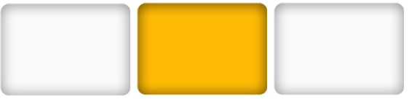
NỘI DUNG
1
Kiến thức cần nhớ
1.1. Kim loại kiềm và các hợp chất của KL kiềm
1.2. Kim loại kiềm thổ và các hợp chất của KL kiềm thổ
1.3. Nhôm và các hợp chất của nhôm
2
Bài tập
Trường CĐ Lý Tự Trọng Tp.HCM

Slide 4

MỤC TIÊU
Sau khi học xong bài này, học sinh có khả năng:
Kiến Thức:
Hệ thống được những kiến thức về tính chất, điều chế kim loại kiềm, kiềm thổ và nhôm.
Trường CĐ Lý Tự Trọng Tp.HCM

Slide 5
MỤC TIÊU
Sau khi học xong bài này, học sinh có khả năng:
Kỹ năng:
Viết được PTHH và giải được các bài tập liên quan đến kim loại kiềm, kiềm thổ và nhôm
Trường CĐ Lý Tự Trọng Tp.HCM

Slide 6
MỤC TIÊU
Sau khi học xong bài này, người học có khả năng:
Thái độ:
Có lòng say mê học tập, biết vận dụng những kiến thức đã học vào cuộc sống, có ý thức bảo vệ môi trường và tài nguyên.
Trường CĐ Lý Tự Trọng Tp.HCM

Slide 7
1. Kiến thức cần nhớ
1.1. Các đơn chất kim loại phân nhóm chính nhóm I, II, III
KL nhóm IA
Li, Na, K, Rb, Cs, Fr
KL nhóm IIA
Be, Mg, Ca, Sr, Ba, Ra
Nhôm
Al
Nguyên tố
1. Cấu hình electron
[Kh] ns¹→ có 1 electron hóa trị
[Kh] ns² → có 2 electron hóa trị
[Kh] 3s²3p¹→ có 3 electron hóa trị
2. Tính chất hóa học
- tính khử mạnh nhất
M - 1e → M⁺
- tính khử mạnh ( yếu hơn KL IA) R - 2e → R²⁺
tính khử mạnh ( yếu hơn KL nhóm IA,IIA)
Al - 3e → Al³⁺
Trường CĐ Lý Tự Trọng Tp.HCM

Slide 8
KL nhóm IA
Li, Na, K, Rb, Cs, Fr
KL nhóm IIA
Be, Mg, Ca, Sr, Ba, Ra
Nhôm
Al
Nguyên tố
a. T/d với phi kim: O₂, X₂, S…
- tạo oxit bazơ M₂O, muối MX,M₂S…
- tạo oxit bazơ RO, muối RX₂, RS…
- tạo oxit lưỡng tính Al₂O₃,muối AlX₃, Al₂S₃…
- pư tạo dd kiềm và hiđro:
M+H₂O→ MOH+1/2H₂↑
1 → 1/2
Ca, Sr, Ba giống KL IA
Al pư chậm với nước tạo Al(OH)₃↓ bảo vệ→ Al bền trong nước
b. T/d với nước
R+2H₂O→ R(OH)₂+H₂↑
1 → 1
Be, Mg không tan trong H₂O
c. T/d với dd muối
- Thực chất là t/d với nước
- Ca, Sr, Ba giống KL IA; Mg đẩy KL yếu hơn ra khỏi dd muối
- Al đẩy được KL yếu hơn ra khỏi dd muối

Slide 9
KL nhóm IA
Li, Na, K, Rb, Cs, Fr
KL nhóm IIA
Be, Mg, Ca, Sr, Ba, Ra
Nhôm
Al
Nguyên tố
d. T/d với axit
- Với axit không có tính oxi hóa HCl, H₂SO₄ loãng
tạo muối và khí H₂ với tỷ lệ mol
1M → 1/2H₂↑
tạo muối và khí H₂ với tỷ lệ mol
1R → 1H₂↑
tạo muối và khí H₂ với tỷ lệ mol
1Al → 3/2H₂↑
- Với axit có tính oxi hóa HNO₃,H₂SO₄ đnóng
- muối, sp khí và nước
- thụ động với axit đặc nguội
3. Điều chế
- Đpnc MX,
MOH
- Đpnc RX₂
- Đpnc Al₂O₃ có xt criolit

Slide 10
1.2. Một số hợp chất quan trọng của natri, canxi, nhôm
Oxit Na₂O CaO Al₂O₃
- Tính chất là oxit bazơ là oxit bazơ là oxit lưỡng tính
+ T/d với nước
pư mạnh tạo dd kiềm
pư mạnh tạo dd kiềm
không tan
+ T/d với dd kiềm
thực chất là t/d với nước
thực chất là t/d với nước
Tạo muối aluminat (AlO₂⁻)
Hiđroxit NaOH Ca(OH)₂ Al(OH)₃
- Tính tan tan nhiều ít tan không tan
- Tính chất là bazơ kiềm là bazơ kiềm là hiđroxit . lưỡng tính

Slide 11
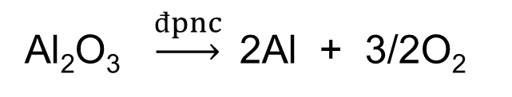
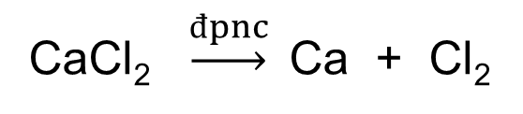
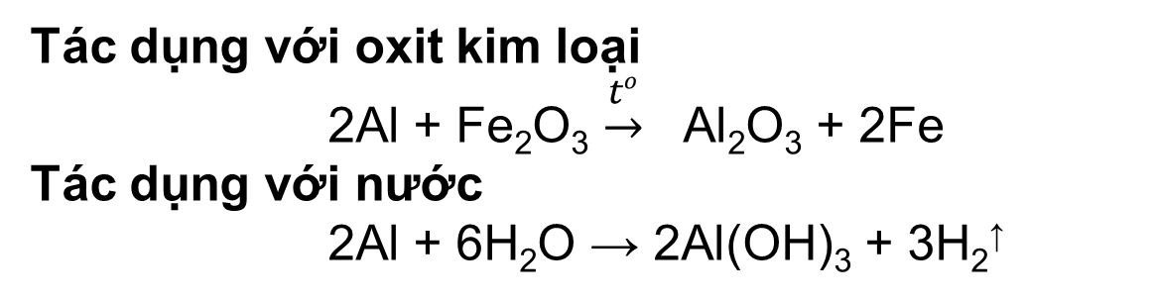
1.3. Một số muối quan trọng của natri, canxi, nhôm:
Na₂CO_{3,}, NaHCO₃, NaCl
CaCO₃, CaSO₄
- AlCl₃, Al₂(SO₄)₃
đpnc
1.4. Điều chế :
2NaCl 2Na + Cl₂
CaCl₂ $\underset{→}{đpnc}$ Ca + Cl₂
Al₂O₃ $\underset{→}{đpnc}$ 2Al + 3/2O₂
Tác dụng với oxit kim loại
2Al + Fe₂O₃ $\underset{→}{to}$ Al₂O₃ + 2Fe
Tác dụng với nước
2Al + 6H₂O → 2Al(OH)₃ + 3H₂↑
Tác dụng với dung dịch kiềm
Al + NaOH + H₂O → NaAlO₂ + 3/2H₂↑

Slide 12
1.5. Nước cứng
Nước cứng
tạm thời
Nước cứng vĩnh cửu
Nước cứng
toàn phần
Nước cứng
Chứa nhiều ion
Ca²⁺&Mg ²⁺
ion
HCO₃⁻
ion
Cl⁻ , SO₄²⁻
ion
Cl⁻, SO₄²⁻ ,HCO₃⁻
Nguyên tắc làm mềm nước cứng:
làm giảm nồng độ các ion Ca²⁺, Mg²⁺
Trường CĐ Lý Tự Trọng Tp.HCM

Slide 13
Cách làm mềm nước cứng:
 | Nước cứng có tính cứng tạm thời | Nước cứng có tính cứng vĩnh cửu | Nước cứng có tính cứng toàn phần
PP làm mềm nước cứng
Đun sôi
Ca(OH)₂ vừa đủ
Na₂CO₃ hoặc Na₃PO₄
Na₂CO₃ hoặc Na₃PO₄
(PP kết tủa)
- Na₂CO₃ hoặc Na₃PO₄

Slide 14

2. BÀI TẬP ONLINE
Trường CĐ Lý Tự Trọng Tp.HCM

Slide 15
KIỂM TRA 1 TIẾT
Câu 1: Cho 13,7 gam một kim loại nhóm IIA tác dụng hết với dung dịch HBr tạo ra 29,7g muối bromua. Xác định tên của kim loại đã dùng.
Câu 2: Cho 6 g hỗn hợp hai kim loại kiềm ở hai chu kì kế tiếp trong bảng tuần hoàn tác dụng hết với nước thu được 4,48 lít H₂ (đktc). Xác định tên hai kim loại kiềm ?
Câu 3: Cho 88,7 g hỗn hợp SrCO₃ và BaCO₃ tác dụng hết với dung dịch HCl thấy bay ra 11,2 lít khí CO₂ (đktc). Tính thành phần phần trăm khối lượng của mỗi muối (SrCO₃ và BaCO₃) trong hỗn hợp?
Cho Mg = 24; Sr = 88; Ba = 137; Li = 7; Na = 23; K = 39;
C=12; O=16; Br = 80

Slide 16
BÀI TẬP ONLINE
Câu 1: Cấu hình electron lớp ngoài cùng của nguyên tử kim loại kiềm là:
A. ns¹
B. ns²
C. ns² np¹
D. ns² np⁵
Trường CĐ Lý Tự Trọng Tp.HCM

Slide 17
BÀI TẬP ONLINE
Câu 2: Công thức chung của oxit kim loại thuộc nhóm IA là
A. R₂O₃. B. RO₂.
C. R₂O. D. RO.
Trường CĐ Lý Tự Trọng Tp.HCM

Slide 18
BÀI TẬP ONLINE
Câu 3 : Dãy gồm các kim loại đều phản ứng
với nước ở nhiệt độ thường tạo ra dung dịch
kiềm là
A. Na, Fe, K B. Na, Cu, K
C. Na, Ba, K D. Be, Na, K
Trường CĐ Lý Tự Trọng Tp.HCM

Slide 19
BÀI TẬP ONLINE
Câu 4: Để điều chế kim loại nhóm IIA, người ta sử dụng phương pháp nào sau đây :
A. Nhiệt luyện
B. Điện phân nóng chảy
C. Điện phân dung dịch
D. Thủy luyện có màng ngăn.
Trường CĐ Lý Tự Trọng Tp.HCM

Slide 20
BÀI TẬP ONLINE
Câu 5 : Dung dịch nào có thể hòa tan CaCO₃
A. Nước có chứa khí CO₂
B. Na₂SO₄
C. BaCl₂
D. Ca(OH)₂
Trường CĐ Lý Tự Trọng Tp.HCM

Slide 21
BÀI TẬP ONLINE
Câu 6: Chất nào sau đây không đúng với tên gọi?
A. CaSO₄. H₂O gọi là thạch cao nung.
B. CaCO₃ gọi là đá vôi
C. CaSO₄. 2H₂O gọi là thạch cao sống.
D. CaSO₄ gọi là vôi.
Trường CĐ Lý Tự Trọng Tp.HCM

Slide 22
BÀI TẬP ONLINE
Câu 7 : Nước cứng có chứa các ion
Mg²⁺, Cl⁻, HCO₃⁻ thuộc loại nước cứng
A. toàn phần B. một phần.
C. tạm thời. D. vĩnh cửu.
Trường CĐ Lý Tự Trọng Tp.HCM

Slide 23
BÀI TẬP ONLINE
Câu 8: Phương pháp nào sau đây làm mềm
nước cứng có tính cứng toàn phần?
A. Đun dung dịch một hồi lâu.
B. Dùng dung dịch Na₂CO₃ dư.
C. Dùng dung dịch Ca(OH)₂ dư.
D. Dùng dung dịch NaCl dư.
Trường CĐ Lý Tự Trọng Tp.HCM

Slide 24
BÀI TẬP ONLINE
Câu 9: Chất nào sau đây được sử dụng
trong y học, bó bột khi xương bị gãy
A. CaSO₄ B. CaSO₄.2H₂O
C. CaSO₄.H₂O D. MgSO₄.7H₂O
Trường CĐ Lý Tự Trọng Tp.HCM

Slide 25
BÀI TẬP ONLINE
Câu 10: Cho dung dịch Ca(OH)₂ vào
dung dịch Ca(HCO₃)₂ thấy có
A. kết tủa trắng sau đó kết tủa tan dần
B. bọt khí và kết tủa trắng
C. bọt khí thoát ra
D. kết tủa trắng xuất hiện
Trường CĐ Lý Tự Trọng Tp.HCM

Slide 26
BÀI TẬP ONLINE
Bài tập 1: Viết phương trình hóa học theo sơ đồ sau:
Giải:
Trường CĐ Lý Tự Trọng Tp.HCM

Slide 27
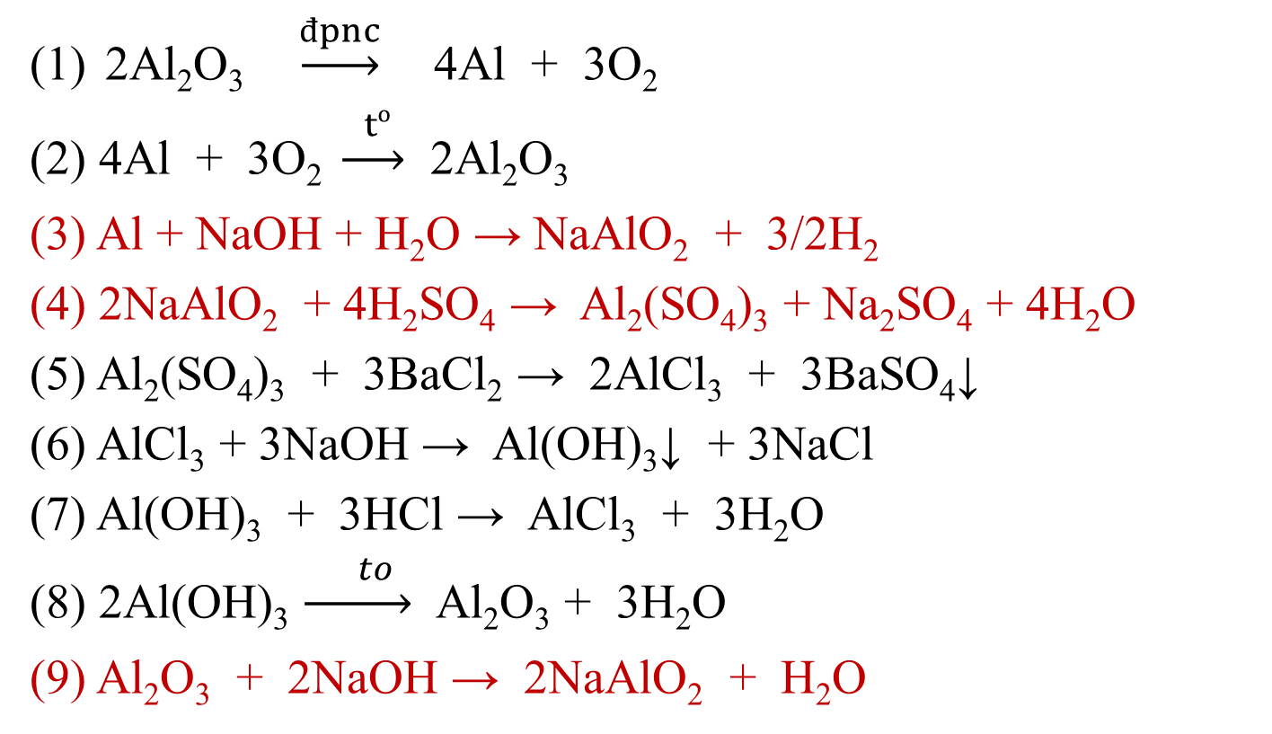
BÀI TẬP ONLINE
2Al₂O₃ $\underset{→}{đpnc}$ 4Al + 3O₂
(2) 4Al + 3O₂ $\underset{→}{ to }$ 2Al₂O₃
(3) Al + NaOH + H₂O → NaAlO₂ + 3/2H₂
(4) 2NaAlO₂ + 4H₂SO₄ → Al₂(SO₄)₃ + Na₂SO₄ + 4H₂O
(5) Al₂(SO₄)₃ + 3BaCl₂ → 2AlCl₃ + 3BaSO₄↓
(6) AlCl₃ + 3NaOH → Al(OH)₃↓ + 3NaCl
(7) Al(OH)₃ + 3HCl → AlCl₃ + 3H₂O
(8) 2Al(OH)₃ $\underset{→}{ to }$ Al₂O₃ + 3H₂O
(9) Al₂O₃ + 2NaOH → 2NaAlO₂ + H₂O

Slide 28
BÀI TẬP ONLINE
(1) Al + 6HNO₃ đ, nóng → Al(NO₃)₃ + 3NO₂ + 3H₂O
(2) Al(NO₃)₃ + 3NaOH → Al(OH)_{3↓} + 3NaNO₃
(3) Al(OH)₃ + 3HNO₃ → Al(NO₃)₃ + 3H₂O
(4) Al(OH)₃ + NaOH → NaAlO₂ + 2H₂O
(5) NaAlO₂+ CO₂ + 2H₂O → Al(OH)_{3 ↓} + NaHCO₃
Trường CĐ Lý Tự Trọng Tp.HCM

Slide 29
BÀI TẬP ONLINE
Câu 1: Cấu hình electron lớp ngoài cùng của nguyên tử kim loại kiềm là:
A. ns¹
B. ns²
C. ns² np¹
D. ns² np⁵
Trường CĐ Lý Tự Trọng Tp.HCM

Slide 30
BÀI TẬP ONLINE
Câu 2: Công thức chung của oxit kim loại thuộc nhóm IA là
A. R₂O₃. B. RO₂.
C. R₂O. D. RO.
Trường CĐ Lý Tự Trọng Tp.HCM

Slide 31
BÀI TẬP ONLINE
Câu 3 : Dãy gồm các kim loại đều phản ứng
với nước ở nhiệt độ thường tạo ra dung dịch
kiềm là
A. Na, Fe, K B. Na, Cu, K
C. Na, Ba, K D. Be, Na, K
Trường CĐ Lý Tự Trọng Tp.HCM

Slide 32
BÀI TẬP ONLINE
Câu 4: Để điều chế kim loại nhóm IIA, người ta sử dụng phương pháp nào sau đây :
A. Nhiệt luyện
B. Điện phân nóng chảy
C. Điện phân dung dịch
D. Thủy luyện có màng ngăn.
Trường CĐ Lý Tự Trọng Tp.HCM

Slide 33
BÀI TẬP ONLINE
Câu 5 : Dung dịch nào có thể hòa tan CaCO₃
A. Nước có chứa khí CO₂
B. Na₂SO₄
C. BaCl₂
D. Ca(OH)₂
CaCO₃ + CO₂ + H₂O ↔ Ca(HCO₃)₂
Trường CĐ Lý Tự Trọng Tp.HCM

Slide 34
BÀI TẬP ONLINE
Câu 6: Chất nào sau đây không đúng với tên gọi?
A. CaSO₄. H₂O gọi là thạch cao nung.
B. CaCO₃ gọi là đá vôi
C. CaSO₄. 2H₂O gọi là thạch cao sống.
D. CaSO₄ gọi là vôi.
Trường CĐ Lý Tự Trọng Tp.HCM

Slide 35
BÀI TẬP ONLINE
Câu 7 : Nước cứng có chứa các ion
Mg²⁺, Cl⁻, HCO₃⁻ thuộc loại nước cứng
A. toàn phần B. một phần.
C. tạm thời. D. vĩnh cửu.
Trường CĐ Lý Tự Trọng Tp.HCM

Slide 36
BÀI TẬP ONLINE
Câu 8: Phương pháp nào sau đây làm mềm
nước cứng có tính cứng toàn phần?
A. Đun dung dịch một hồi lâu.
B. Dùng dung dịch Na₂CO₃ dư.
C. Dùng dung dịch Ca(OH)₂ dư.
D. Dùng dung dịch NaCl dư.
Trường CĐ Lý Tự Trọng Tp.HCM

Slide 37
BÀI TẬP ONLINE
Câu 9: Chất nào sau đây được sử dụng
trong y học, bó bột khi xương bị gãy
A. CaSO₄ B. CaSO₄.2H₂O
C. CaSO₄.H₂O D. MgSO₄.7H₂O
Trường CĐ Lý Tự Trọng Tp.HCM

Slide 38
BÀI TẬP ONLINE
Câu 10: Cho dung dịch Ca(OH)₂ vào
dung dịch Ca(HCO₃)₂ thấy có
A. kết tủa trắng sau đó kết tủa tan dần
B. bọt khí và kết tủa trắng
C. bọt khí thoát ra
D. kết tủa trắng xuất hiện
Ca(OH)₂ + Ca(HCO₃)₂ → 2CaCO₃ + 2H₂O
Trường CĐ Lý Tự Trọng Tp.HCM

Slide 39
Câu 11: Cho các phản ứng sau:
(1) CaO + CO₂ ↔ CaCO₃
(2) Ca(OH)₂ + CO₂ → CaCO₃ + H₂O
(3) Ca(HCO₃)₂ ↔ CaCO₃ + CO₂ + H₂O
Phản ứng giải thích sự tạo thành thạch nhũ trong các hang động núi đá vôi là
A. (2) và (3)
B. (1) và (2)
C. (3)
D. Cả 4 phản ứng
Giải thích: Do sự hình thành hang động, sự xâm thực núi đá vôi…, nước chảy trong hang động chứa muối Ca(HCO₃)₂ kém bền, bị phân hủy thành kết tủa CaCO₃. Kết tủa được tích tụ theo thời gian tạo thành thạch nhũ.
Trường CĐ Lý Tự Trọng Tp.HCM

Slide 40
Câu 12: Cho hỗn hợp X gồm 2,3g natri và 5,4g nhôm vào nước dư thu được V(l) khí ở đktc. Giá trị của V là
A. 4,48
B. 2,24
C. 1,12
D. 3,36
Giải thích: n_{Na}= 2,3 / 23 = 0,1 ; n_{Al}= 5,4 / 27 = 0,2
Na + H₂O → NaOH + 1/2H₂↑
mol: 0,1 → 0,1 → 0,05
Al + NaOH + H₂O → NaAlO₂ + 3/2H₂↑
mol: (0,2) 0,1 → 0,15
→ n_{hidro}= 0,2 → V = 4,48( l )
Trường CĐ Lý Tự Trọng Tp.HCM

Slide 41
Câu 13: Điện phân nóng chảy muối clorua của một kim loại kiềm thu được 0,896 lít khí ở đktc và 3,12g kim loại. Công thức của muối là
A. LiCl
B. KCl
C. NaCl
D. RbCl
Giải thích: Số mol khí = 0,896 / 22,4 = 0,4
2MX → 2M + X₂↑
mol: 0,8 ← 0,4
→ Nguyên tử khối của kim loại M là: 3,12 / 0,8 = 39
→ Kim loại là Kali
Trường CĐ Lý Tự Trọng Tp.HCM

Slide 42
Bài tập 2:
Cho các chất sau đây: NaCl, H₂SO₄, HCl, Na₂CO₃, Na₂SO₄
Chất nào làm mềm nước cứng vĩnh cửu và nước cứng tạm thời ? Viết phương trình hóa học.
Giải:
Đối với nước cứng vĩnh cửu và nước cứng tạm thời, có thể dùng dung dịch Na₂CO₃.
CaSO₄ + Na₂CO₃ → CaCO₃ + Na₂SO₄
CaCl₂ + Na₂CO₃ → CaCO₃ + 2NaCl
Ca(HCO₃)₂ + Na₂CO₃ → CaCO₃ + 2NaHCO₃
Trường CĐ Lý Tự Trọng Tp.HCM

Slide 43
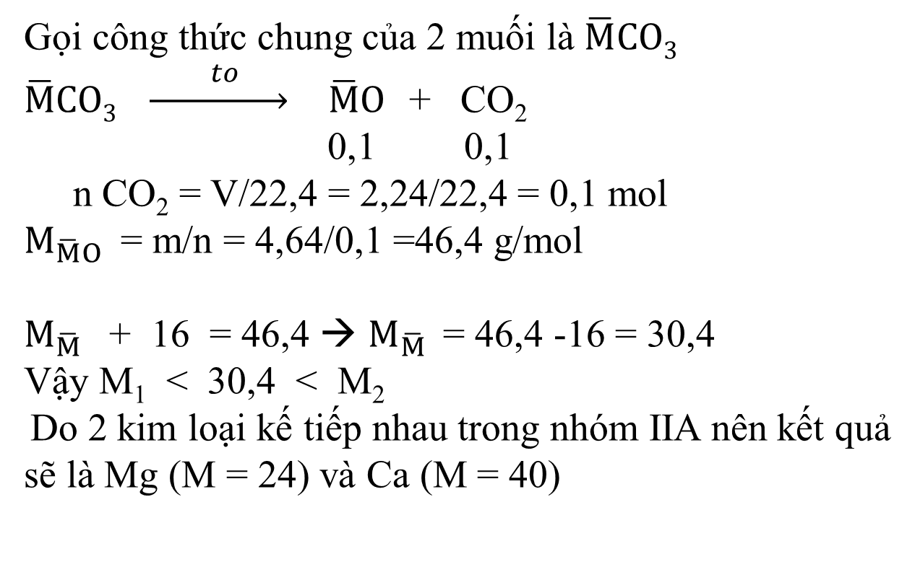
Bài tập 3: Nung hỗn hợp muối cacbonat của hai kim loại kế tiếp nhau trong nhóm IIA đến khối lượng không đổi thu được 2,24 lít khí CO₂ (điều kiện tiêu chuẩn) và 4,64 gam hỗn hợp hai oxit. Xác định tên của hai kim loại.
Giải:
Gọi công thức chung của 2 muối là $\overline{M}CO3$
$\overline{M}CO3$ $\underset{→}{ to }$ $\overline{M}O$ + CO₂
0,1 0,1
n CO₂ = V/22,4 = 2,24/22,4 = 0,1 mol
$M_{\overline{M}O}$ = m/n = 4,64/0,1 =46,4 g/mol
$M_{\overline{M} }$ + 16 = 46,4 → $M_{\overline{M} }$ = 46,4 -16 = 30,4
Vậy M₁ < 30,4 < M₂
Do 2 kim loại kế tiếp nhau trong nhóm IIA nên kết quả sẽ là Mg (M = 24) và Ca (M = 40)
Mg = 24; Ca = 40 ; Sr = 88
Trường CĐ Lý Tự Trọng Tp.HCM

Slide 44
Bài tập 4:
Viết phương trình hoá học để giải thích các hiện tượng xảy ra khi
a) cho từ từ dung dịch NaOH đến dư vào dung dịch AlCl₃.
b) cho từ từ dung dịch NH₃ đến dư vào dung dịch AlCl₃.
c) sục từ từ khí CO₂ đến dư vào dung dịch NaAlO₂.
d) cho từ từ dung dịch HCl đến dư vào dung dịch NaAlO₂.
Giải:
Trường CĐ Lý Tự Trọng Tp.HCM

Slide 45
Bài tập 4:
Viết phương trình hoá học để giải thích các hiện tượng xảy ra khi
a) cho từ từ dung dịch NH₃ đến dư vào dung dịch AlCl₃.
Xuất hiện kết tủa Al(OH)₃ bền, vì NH₃ là bazơ yếu không tan được Al(OH)₃.
AlCl₃ + NH₃ + H₂O → Al(OH)₃↓ + 3NH₄Cl
b) cho từ từ dung dịch NaOH đến dư vào dung dịch AlCl₃.
Xuất hiện kết tủa Al(OH)₃ không bền (kết tủa tan) vì NaOH hòa tan được Al(OH)₃.
AlCl₃ + NH₃ + H₂O → Al(OH)₃↓ + 3NH₄Cl
Al(OH)₃ + NaOH → NaAlO₂ + 2H₂O
Trường CĐ Lý Tự Trọng Tp.HCM

Slide 46
Bài tập 4:
Viết phương trình hoá học để giải thích các hiện tượng xảy ra khi
c) sục từ từ khí CO₂ đến dư vào dung dịch NaAlO₂.
Xuất hiện kết tủa Al(OH)₃ bền
NaAlO₂+ CO₂ + 2H₂O → Al(OH)_{3 ↓} + NaHCO₃
d) cho từ từ dung dịch HCl đến dư vào dung dịch NaAlO₂.
Xuất hiện kết tủa Al(OH)₃, nếu HCl dư thì kết tủa Al(OH)₃ tan.
NaAlO₂+ HCl + H₂O → Al(OH)_{3 ↓} + NaCl
Al(OH)₃ + 3HCl → AlCl₃ + 3H₂O
Trường CĐ Lý Tự Trọng Tp.HCM

Slide 47
Bài tập 5: Cho 3,6 gam magie tác dụng với dung dịc HNO₃ đặc, dư, tính khối lượng muối và thể tích khí NO₂ (điều kiện tiêu chuẩn) thu được.
Mg + 4HNO₃ → Mg(NO₃)₂ + 2NO₂ + 2H₂O
đặc
0,15 0,15 0,3
n Mg = 3,6 / 24 = 0,15 mol
m Mg(NO₃)₂ = 0,15 . 148 = 22,2 g
V NO₂ = 0,3 . 22,4 = 6,72 lít
Trường CĐ Lý Tự Trọng Tp.HCM

Slide 48
Bài tập 6. Cho 3,36 gam một kim loại R hóa trị 3 tan hoàn toàn trong dung dịch HNO₃ loãng thu được 1,344 lít khí NO duy nhất (điều kiện tiêu chuẩn). Xác định tên của R? và khối lượng muối thu được?
(Cho Fe = 56; Cu = 64; Al = 27; H = 1; N = 14; O = 16).
R + 4HNO_{3 loãng} → R(NO₃)₃ + NO + 2H₂O
0,06 0,06 0,06
n NO = V / 22,4 = 1,344/22,4 = 0,06 mol
M_{R} = m / n = 3,36 / 0,06 = 56 g/mol
Vậy R là Fe
m Fe(NO₃)₃ = 0,06 . 242 = 14,52 g
Trường CĐ Lý Tự Trọng Tp.HCM

Slide 49
TỔNG KẾT
Qua bài học này, học sinh cần đạt được những kiến thức cơ bản sau:
1. Tính chất vật lí và hóa học của kim loại kiềm, kiềm thổ và nhôm.
2. Một số hợp chất quan trọng của kim loại kiềm, kiềm thổ và nhôm.
Trường CĐ Lý Tự Trọng Tp.HCM

Slide 50


BÀI TẬP OFFLINE
Bài tập 5, 6, 7
(Tài liệu 8, trang 6)
Trường CĐ Lý Tự Trọng Tp.HCM

Slide 51
NỘI DUNG CHUẨN BỊ
Bài 82. SẮT VÀ HỢP CHẤT CỦA SẮT
1
Sắt
2
Hợp chất của sắt
Trường CĐ Lý Tự Trọng Tp.HCM

Slide 52

CHÚC CÁC EM HỌC TỐT!

